Slide 1
BOLU ABANT İZZET BAYSAL ÜNİVERSİTESİ SAĞLIK BİLİMLERİ FAKÜLTESİ İLETİŞİM KOMİSYONU
Etkinlik Belgelerini Hazırlama Eğitimi

Slide 2
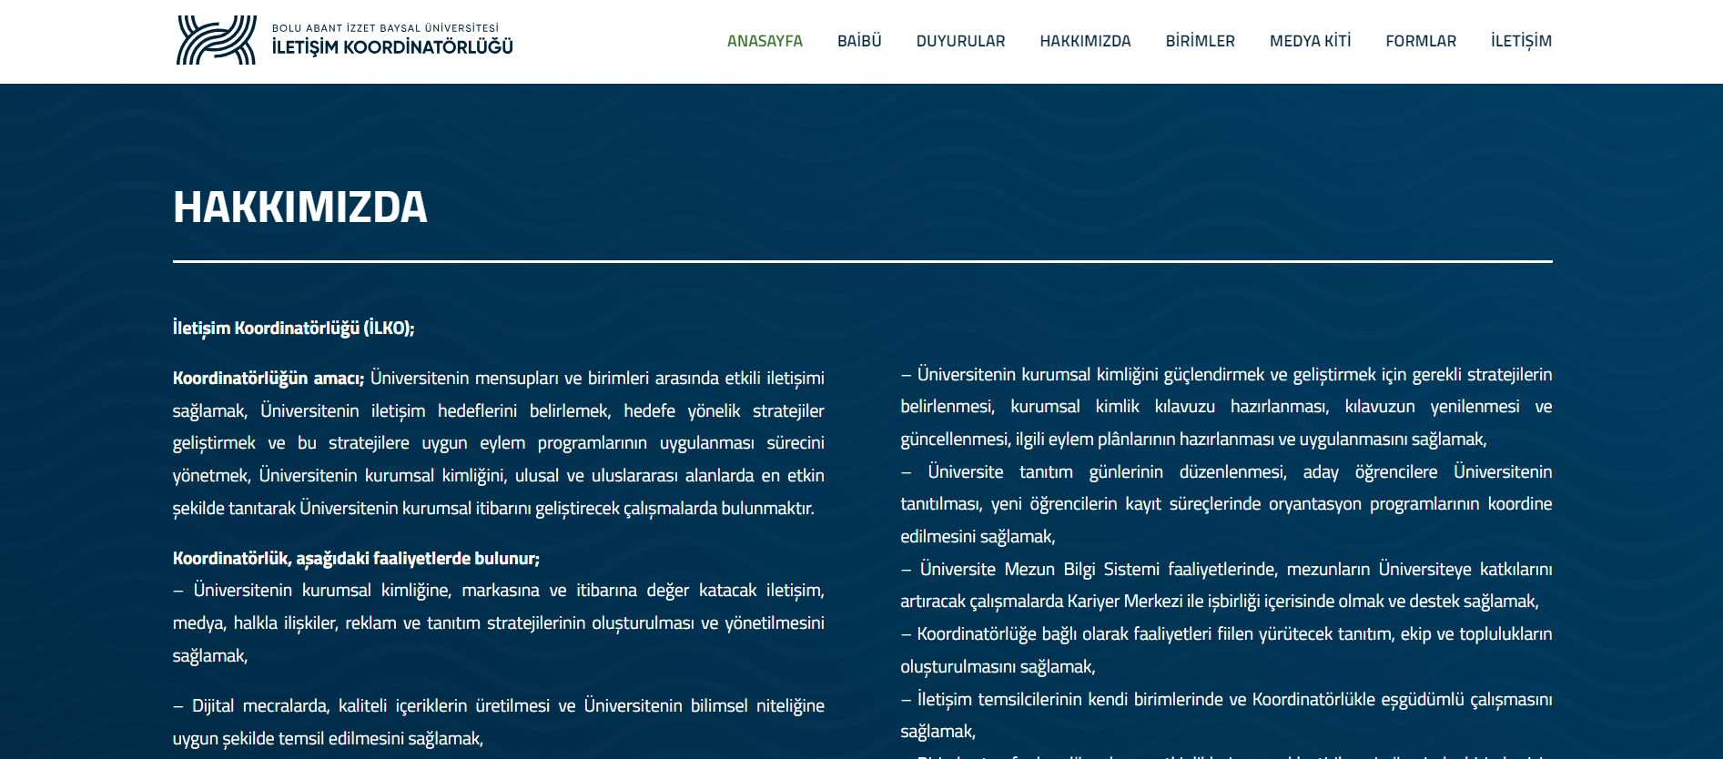
İletişim Koordinatörlüğü Medya Kitleri
http://ilko.ibu.edu.tr/

Slide 4
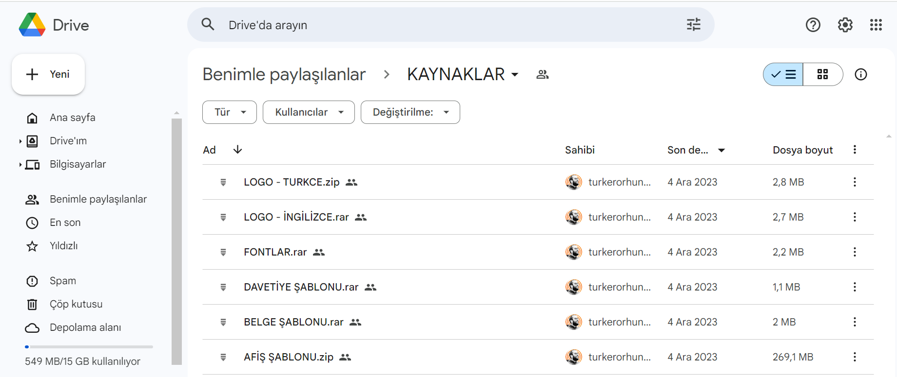
Medya kitleri indirilebilir durumda

Slide 5
Belge Hazırlama (afiş, davetiye, katılım, sertifika, teşekkür belgeleri)
Fontlarda Arial ve PT Sans ailesi kullanılmalı,
Şablonda kullanılacak fotoğrafların görüntü kalitesine dikkat edilmelidir.
Oransal olarak a5, a4, a3 boyutlarında dikey olarak kullanılabilir.

Slide 6
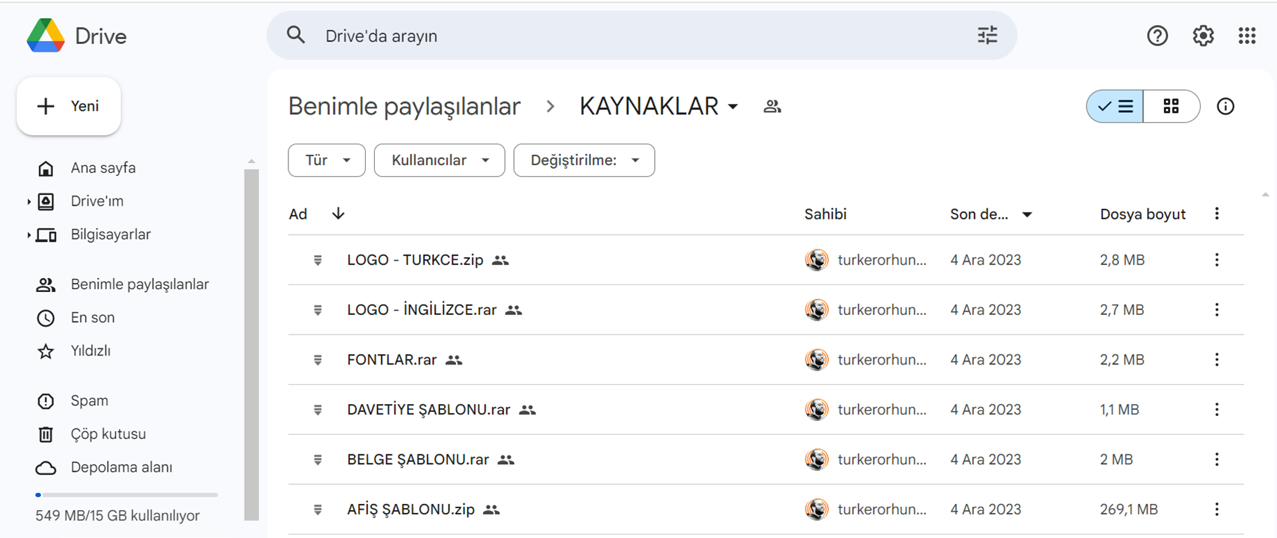
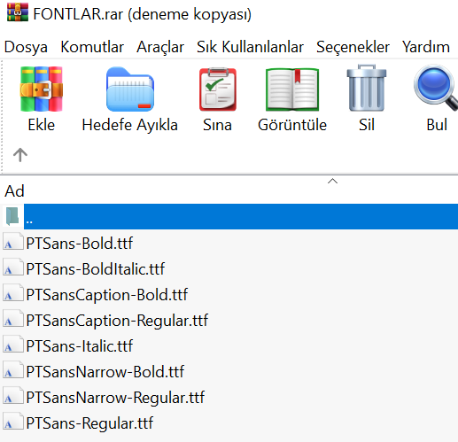
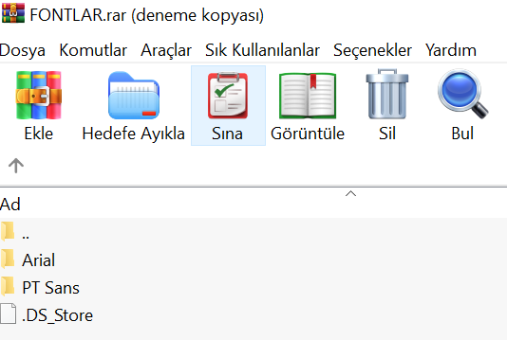
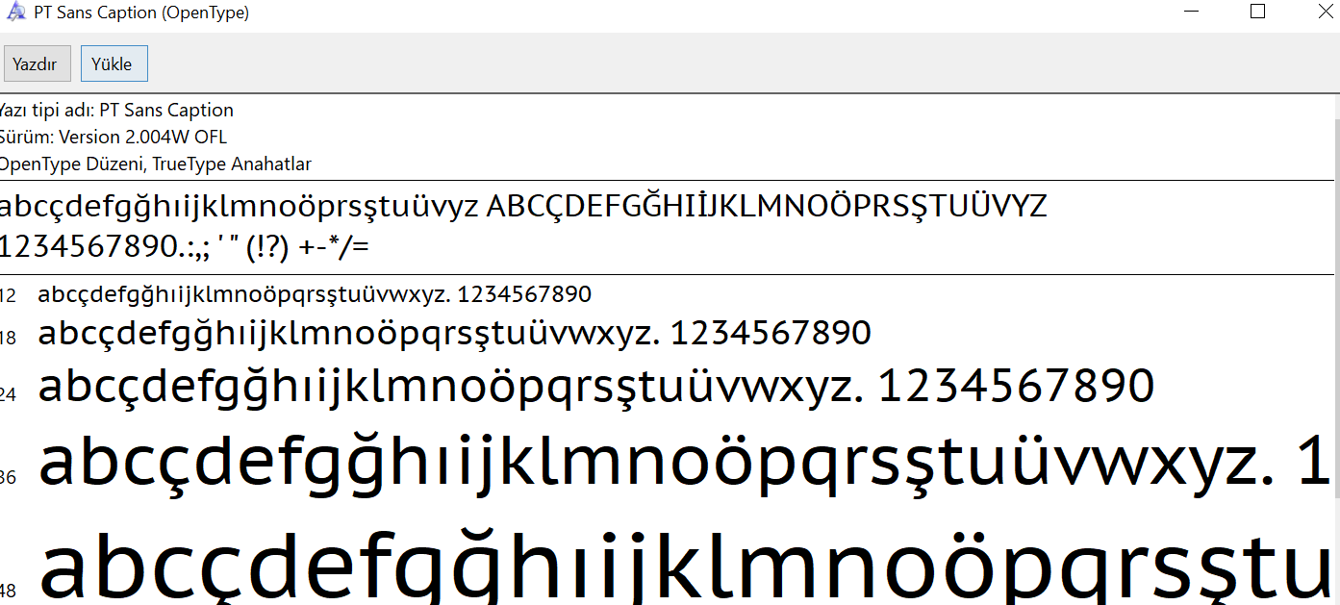

Slide 7
LOGO-TÜRKÇE

Slide 8
LOGO-İNGİLİZCE

Slide 9
AFİŞ HAZIRLAMA
Logo kullanımına dikkat edilmeli
Görsellerde telif hakkı olanları kullanmayın
Alt kuşakta değişiklik yapmayınız.

Slide 10
Birim logosu kullanacak iseniz, solda BAİBÜ logosu, sağda Birim logosu bulunmalı
Afişlerin altında yer alan alt kuşak grubunda kesinlikle değişiklik yapmayınız.

Slide 11
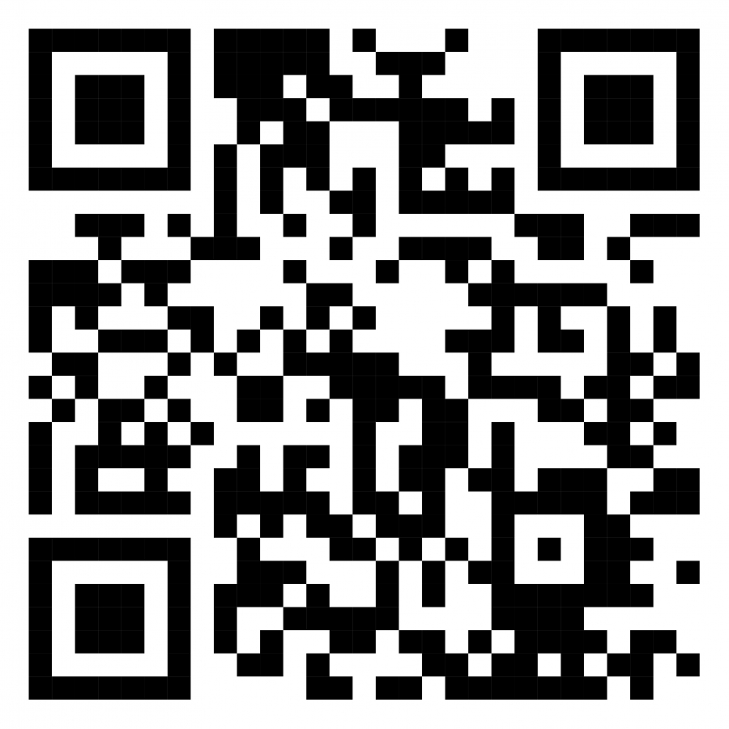
Online etkinliklerde link yerine karekod kullanılması önerilmektedir.

Slide 12
Program akışını yazabilirsiniz.

Slide 14
Yapılmış etkinliklere ilişkin örnek afişler

Slide 15
DAVETİYE HAZIRLAMA

Slide 17
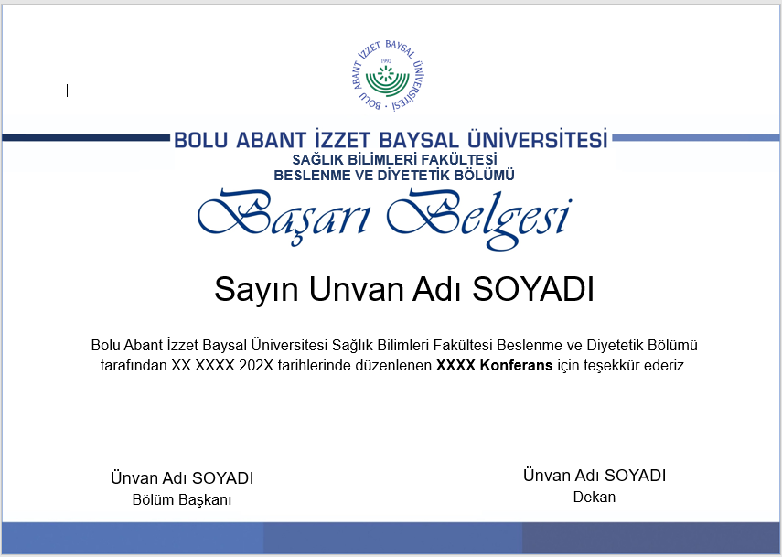
BELGE HAZIRLAMA (SERTİFİKA, BAŞARI BELGESİ, KATILIM BELGESİ, TEŞEKKÜR BELGESİ)
Dekan
Rektör
Organizasyon Şemasında daha yüksek makama sahip kişi sağda yazılır.

Slide 19
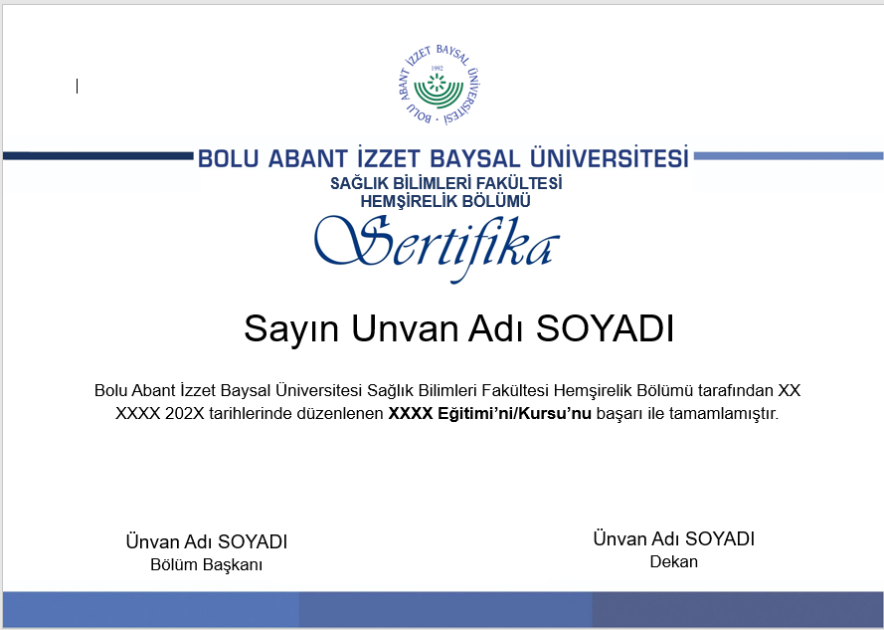

Slide 20
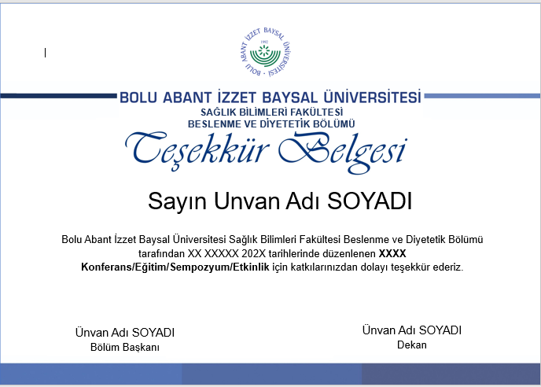

Slide 21
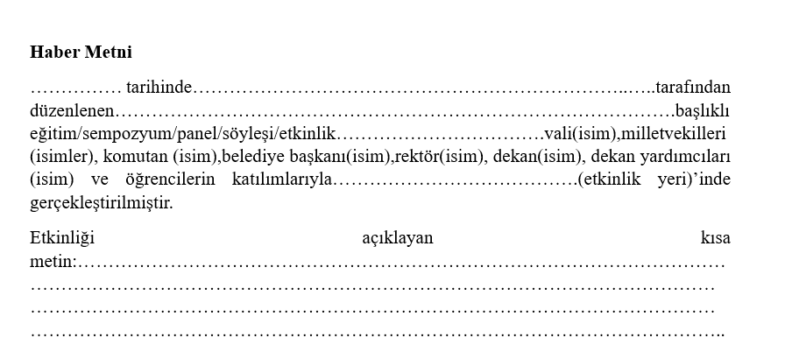
HABER METNİ OLUŞTURMA
Etkinlik haberlerinin Türkçe ve İngilizce metinlerinin İletişim Temsilcisine iletilmesi gerekmektedir.

Slide 22
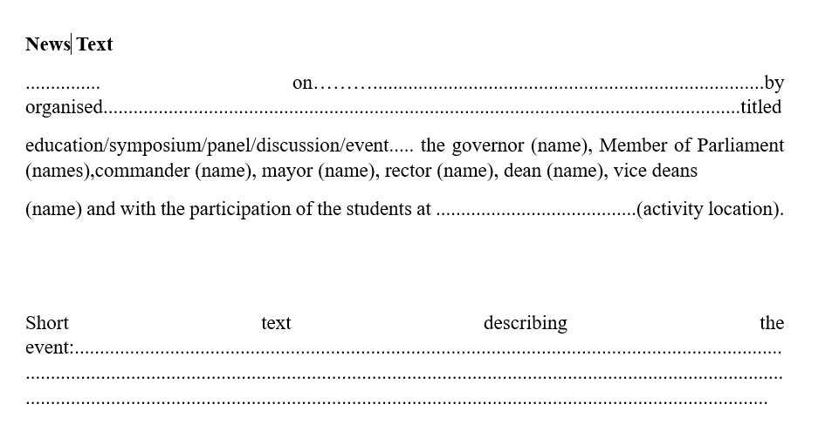

Slide 23
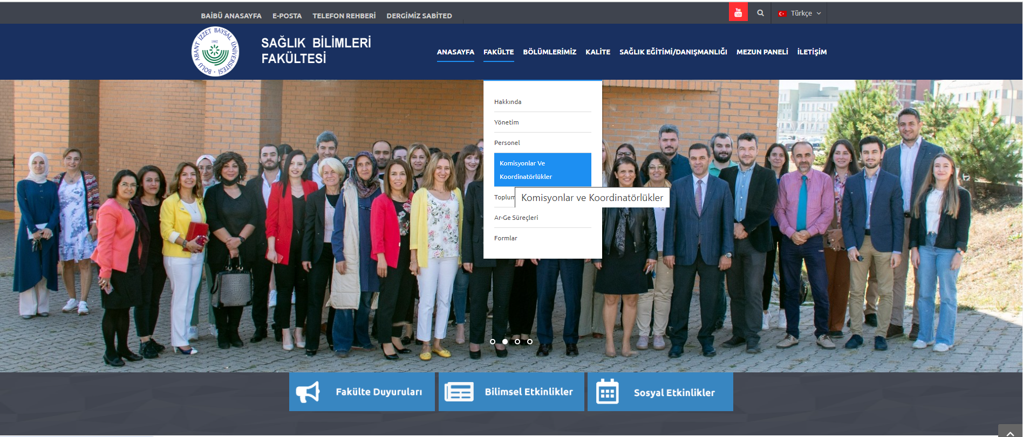
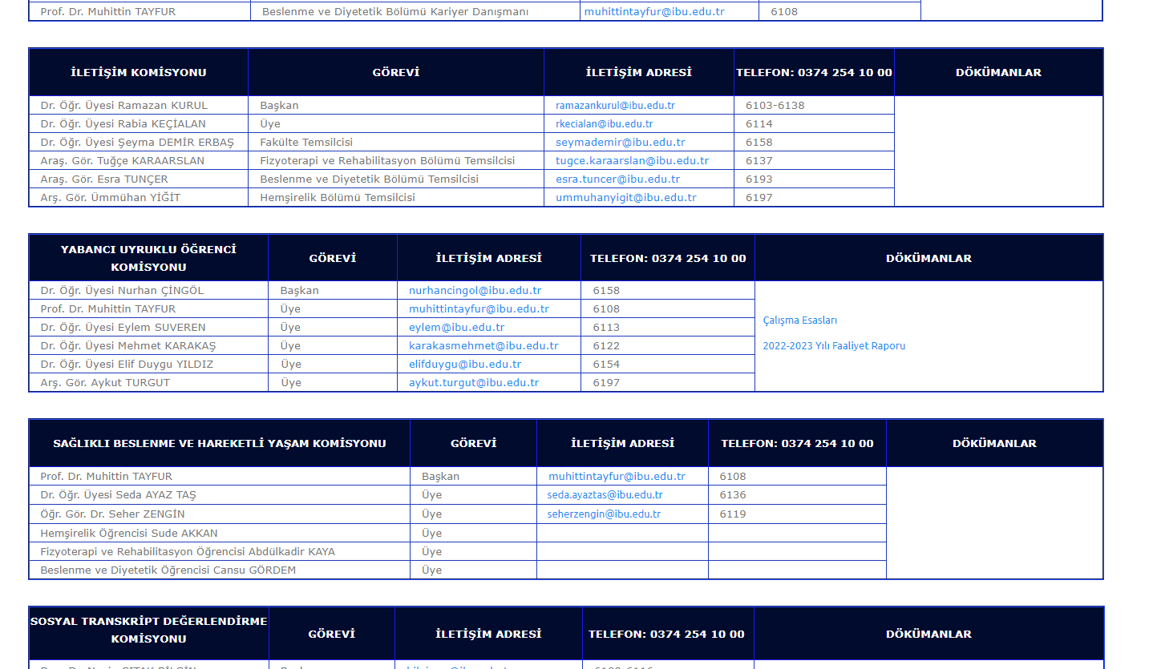
Çalışma Usul ve Esasları
Haber Metni (Türkçe ve İngilizce)
Belge Şablonları (katılım, teşekkür, başarı belgeleri ve sertifika)

Slide 24
